Slide 1

УПРАВЛЕНИЕ
ГОСУДАРСТВЕННЫМИ И МУНИЦИПАЛЬНЫМИ ЗАКУПКАМИ

Slide 2
1
Введение
Сущность и принципы управления закупками продукции для государственных и муниципальных нужд
2
Законодательная и нормативно-правовая база размещения государственных и муниципальных заказов в России
3
3
4
Планирование закупочной кампании
4
5
Способы определения поставщиков
6
Процедуры проведения открытых конкурсов
7
Особенности закупки строительных работ. Организация закупки научно-исследовательских и опытно-конструкторских работ. Особенности закупок услуг
8
Особенности заключения и исполнения государственных и муниципальных контрактов

Slide 3
ВВЕДЕНИЕ

Slide 4
ЦЕЛИ И ЗАДАЧИ УПРАВЛЕНИЯ ЗАКУПКАМИ ПРОДУКЦИИ ДЛЯ ГОСУДАРСТВЕННЫХ НУЖД
Управление закупками продукции - совокупность приемов и методов целенаправленного воздействия на процедуры торгов для достижения заданного результата (удовлетворение государственных нужд).
Основной целью при проведении закупочной кампании является обеспечение заданного результата (приобретение требуемого количества материальных ресурсов установленного качества) с наименьшими затратами.

Slide 5
Перед управлением закупками продукции для обеспечения государственных нужд ставятся такие цели, как:
Эффективное удовлетворение государственных (федеральных и региональных) и муниципальных нужд.
Сокращение расхода бюджетных средств.
Предотвращение коррупции.
Чтобы реализовать эти цели необходимо обеспечить выполнение следующих задач:
- создать (адаптировать под современные требования) организационный механизм размещения заказов;
- помочь формированию полноценной конкуренции в регионе, укреплению экономической и финансовой самостоятельности предприятий;
- активизировать инвестиционный процесс и поддержку малого предпринимательства как инструменты пополнения доходной части региональных и муниципальных бюджетов;
- организовать контроль за осуществлением закупок и целевым использованием финансовых средств, выделенных на оплату закупленной продукции.

Slide 6
ПОНЯТИЕ ГОСУДАРСТВЕННЫХ И МУНИЦИПАЛЬНЫХ НУЖД
Впервые понятие государственных нужд было дано в Законе Российской Федерации «О поставках продукции и товаров для государственных нужд» от 28 мая 1992 г. № 2859-1.
Согласно ему, государственные нужды – это потребность Российской Федерации в продукции, необходимой для решения общенациональных проблем, реализации социально-экономических, оборонных, научно-технических, природоохранных и других целевых программ, а также иных задач.
Государственные нужды обеспечиваются за счет бюджетных средств и внебюджетных источников, привлекаемых для решения этих задач.

Slide 7


Slide 8
Понятие «федеральные государственные нужды» было дано в Федеральном законе № 60-ФЗ «О поставках продукции для федеральных государственных нужд».
Суть этого определения сводится к тому, что федеральные государственные нужды – это потребности России в строго очерченных направлениях.
Они включают в себя четыре элемента:
материальные резервы
оборона и безопасность
экспорт на уровне государства
реализация федеральных целевых программ.

Slide 9
Согласно закону 94-ФЗ «О размещении заказов на поставки товаров, выполнение работ, оказание услуг для государственных и муниципальных нужд» от 2005 г., под муниципальными нуждами понимались обеспечиваемые за счет средств местных бюджетов и внебюджетных источников потребности муниципальных образований в товарах, работах, услугах, необходимых для решения вопросов местного значения и осуществления отдельных государственных полномочий, переданных органам местного самоуправления федеральными законами и (или) законами субъектов РФ.

Slide 10
УСТАНОВЛЕННЫЕ ЗАКОНОМ ЦЕЛИ ОСУЩЕСТВЛЕНИЯ ЗАКУПОК
достижения целей и реализации мероприятий, предусмотренных государственными и муниципальными программами;
исполнения международных обязательств Российской Федерации, реализации межгосударственных целевых программ, участником которых является Российская Федерация;
выполнения функций и полномочий государственных органов Российской Федерации, органов управления государственными внебюджетными фондами Российской Федерации, государственных органов субъектов Российской Федерации, органов управления территориальными внебюджетными фондами, муниципальных органов.

Slide 11
ИСТОРИЯ ГОСУДАРСТВЕННЫХ ЗАКУПОК
XVII в. – первый сохранившийся акт с упоминанием мероприятий – прототипов конкурсных или публичных торгов. 1654 г. – самый ранний из документов о подряде
1702 г. – закрепление порядка приемки товаров, введение системы учета государственных закупок, введение ответственности за ненадлежащее исполнение государственного заказа, появление аналога современного реестра недобросовестных поставщиков
1719 г. – издание Инструкции генерал-кригскомиссару, в которой заказчику рекомендовалось осуществлять закупки у местных поставщиков.
1721 г. – вступление в силу Указа о борьбе с подложными ценами и коррупцией в деле поставок и подрядов. Принятие решения об отмене льгот по оплате пошлин при государственных поставках. Учреждение штрафа за установление слишком высоких цен, которые наносили бы ущерб казне.

Slide 12
ИСТОРИЯ ГОСУДАРСТВЕННЫХ ЗАКУПОК
1721 г. – принятие первого регламента, касающегося закупок товаров и вооружения
1860, 1866 г. – издание указов, ограничивающих закупки иностранных товаров
1900-1917 г. – действие «Положения о подрядах и поставках», согласно которому торги были трех видов: устные, торги посредством напечатанных объявлений и смешанные.
1923 г. – издание Совнаркомом СССР Инструкции о производстве публичных торгов на государственные подряды и поставки
В советский период, хотя и издавались нормативно-правовые акты, регулирующие отношения, связанные государственным заказом, субъектами этих правоотношений становились государство и государственные предприятия и организации. Государственный заказ превратился в своего рода плановое задание, которое доводилось до предприятий.

Slide 13
ПРОМЕЖУТОЧНЫЙ
КОНТРОЛЬ

Slide 14
В чем заключаются преимущества и недостатки обязательного госзаказа?
Назовите принципиальные отличия между обязательным госзаказом и современной контрактной системой.
Кто, по вашему мнению, должен осуществлять контроль за осуществлением госзакупок?
Являются ли понятия «нужды» и «потребности» идентичными. Если нет, определите, в чем заключаются различия между ними?
Как соотносятся между собой понятия «цели закупок» и «государственные нужды»?

Slide 15
Сущность и принципы управления закупками продукции для государственных и муниципальных нужд

Slide 16
ПОНЯТИЕ PROCUREMENT И ЕГО СОСТАВНЫЕ ЧАСТИ
Прокьюремент (от англ. procurement – закупки) - совокупность практических методов и приемов, позволяющих максимально удовлетворить потребности покупателя при проведении закупочной кампании посредством конкурсных торгов.
Для понимания сущности прокьюремента важно выделить ключевые моменты в его определении.

Slide 17
Во-первых, это «закупки».
В последние годы в мировой практике при решении вопроса рационализации финансовых потоков и удешевления производства особо пристальное внимание уделяется именно закупкам, т. к. в большинстве случаев именно в этой сфере имеются наибольшие резервы повышения эффективности всего бизнеса. По оценкам ряда аналитиков, в технологически отлаженных производствах 50–60 % потенциальной экономии имеется в сфере материально-технического обеспечения, 30 % – в сбытовой сфере и 10–20 % – в непосредственно производственной сфере.
Поэтому при разработке программ по экономии совокупных затрат закупки должны быть в центре внимания.

Slide 18
Второе ключевое понятие – «конкурсные торги» как публичное открытое состязание претендентов за получение контракта на поставку товаров или выполнение работ. Именно на этом способе установления хозяйственных связей основывается прокьюремент.
Конкурсные торги – это способ выдачи заказов на поставку товаров, оказание услуг, выполнение определенных видов работ по заранее объявленным в специальных документах условиям, предполагающим привлечение к определенному сроку на принципах состязания предложений от нескольких участников торгов с целью обеспечения наиболее выгодных условий сделки для организатора.
В Федеральном законе 44-ФЗ конкурс – это способ определения поставщика, при котором победителем признается участник закупки, предложивший лучшие условия исполнения контракта.

Slide 19
Третье ключевое понятие – это «интересы покупателя». Важно особо подчеркнуть, что речь идет главным образом о долгосрочных интересах покупателя. Прокьюремент необходим не для фирм-однодневок, а для тех бизнесменов, которые рассчитывают на длительную, успешную деятельность в данной сфере рынка, а это возможно только тогда, когда хозяйственные контрагенты будут видеть в нем надежного, заслуживающего доверия партнера.
И, наконец, «совокупность практических методов и приемов», т. е. сам инструментарий, при помощи которого осуществляются процедуры конкурсных закупок продукции.

Slide 20


Slide 21
Реализация принципа открытости и прозрачности обеспечивается за счет свободного и безвозмездного доступа к информации о контрактной системе в сфере закупок и заключается в размещении извещений о проведении закупок, их результатах и других информационных документов в единой информационной системе, а также применением специальных процедур закупки, например публичной процедуры вскрытия конвертов с конкурсными заявками.
Реализация принципа обеспечения конкуренции осуществляется путем предоставления равных возможностей участия в закупках всем поставщикам независимо от видов деятельности, организационно-правовой формы и формы собственности, национальной принадлежности и происхождения товаров, работ, услуг.

Slide 22
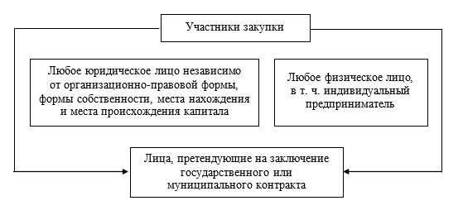
УЧАСТНИКИ ЗАКУПОК ПРОДУКЦИИ ДЛЯ ГОСУДАРСТВЕННЫХ И МУНИЦИПАЛЬНЫХ НУЖД

Slide 23
ФИЗИЧЕСКОЕ ЛИЦО НЕ МОЖЕТ СТАТЬ УЧАСТНИКОМ ЗАКУПКИ В СЛУЧАЕ:
закупки услуг специализированной организации;
закупки по оборонному заказу (Федеральный закон от 29 декабря 2012 г. № 275-ФЗ «О государственном оборонном заказе»).
ОГРАНИЧЕНИЯ В ОПРЕДЕЛЕНИИ ПОСТАВЩИКОВ МОГУТ УСТАНАВЛИВАТЬСЯ:
статьей 14 Федерального закона № 44-ФЗ, касающейся установления запрета на допуск товаров, происходящих из иностранного государства или группы иностранных государств, работ, услуг, соответственно выполняемых, оказываемых иностранными лицами, условий, ограничения допуска указанных товаров, работ, услуг;
статьей 30 Федерального закона № 44-ФЗ, касающейся участия в закупках субъектов малого предпринимательства, социально ориентированных некоммерческих организаций.

Slide 24
ТРЕБОВАНИЯ, ПРЕДЪЯВЛЯЕМЫЕ К УЧАСТНИКАМ ЗАКУПКИ
ЕДИНЫЕ (ОБЯЗАТЕЛЬНЫЕ)
1) соответствие требованиям, установленным в соответствии с законодательством РФ к лицам, осуществляющим поставку товара, выполнение работы, оказание услуги, являющихся объектом закупки (речь идет о наличии у участников закупки лицензии на право осуществления соответствующего вида деятельности или наличие разрешения саморегулируемой организации (СРО) на выполнение работ, предусмотренных в перечне Правительства РФ);
2) непроведение ликвидации участника закупки – юридического лица и отсутствие решения арбитражного суда о признании участника закупки – юридического лица или индивидуального предпринимателя несостоятельным (банкротом) и об открытии конкурсного производства;

Slide 25
3) неприостановление деятельности участника закупки в порядке, установленном Кодексом РФ об административных правонарушениях, на дату подачи заявки на участие в закупке;
4) отсутствие у участника закупки недоимки по налогам, сборам, задолженности по иным обязательным платежам в бюджеты бюджетной системы Российской Федерации за прошедший календарный год, размер которых превышает 25 % балансовой стоимости активов участника закупки, по данным бухгалтерской отчетности за последний отчетный период;
5) отсутствие у участника закупки – физического лица либо у руководителя, членов коллегиального исполнительного органа или главного бухгалтера юридического лица – участника закупки судимости за преступления в сфере экономики (за исключением лиц, у которых такая судимость погашена или снята), а также неприменение в отношении указанных физических лиц наказания в виде лишения права занимать определенные должности или заниматься определенной деятельностью, которые связаны с поставкой товара, выполнением работы, оказанием услуги, являющихся объектом осуществляемой закупки, и административного наказания в виде дисквалификации;

Slide 26
6) обладание участником закупки исключительными правами на результаты интеллектуальной деятельности, если в связи с исполнением контракта заказчик приобретает права на такие результаты, за исключением случаев заключения контрактов на создание произведений литературы или искусства, исполнение, финансирование проката или показа национального фильма;
7) отсутствие между участником закупки и заказчиком конфликта интересов, под которым понимаются случаи, в которых руководитель заказчика, член комиссии по осуществлению закупок, руководитель контрактной службы заказчика, контрактный управляющий состоят в браке с физическими лицами, являющимися выгодоприобретателями, единоличным исполнительным органом хозяйственного общества (директором, генеральным директором, управляющим, президентом и др.), членами коллегиального исполнительного органа хозяйственного общества, руководителем (директором, генеральным директором) учреждения или унитарного предприятия либо иными органами управления юридических лиц – участников закупки, с физическими лицами, в том числе зарегистрированными в качестве индивидуального предпринимателя, – участниками закупки либо являются близкими родственниками, усыновителями указанных физических лиц или усыновленными ими.

Slide 27
ДОПОЛНИТЕЛЬНЫЕ ТРЕБОВАНИЯ ОТ ЗАКАЗЧИКА ПРОДУКЦИИ
Заказчик вправе установить требование об отсутствии в предусмотренном законом 44-ФЗ реестре недобросовестных поставщиков (подрядчиков, исполнителей) информации об участнике закупки, в том числе информации об учредителях, о членах коллегиального исполнительного органа, лице, исполняющем функции единоличного исполнительного органа участника закупки – юридического лица.

Slide 28
ПРАВИТЕЛЬСТВО РФ ВПРАВЕ УСТАНАВЛИВАТЬ К УЧАСТНИКАМ ЗАКУПОК ОТДЕЛЬНЫХ ВИДОВ ТОВАРОВ, РАБОТ, УСЛУГ, ЗАКУПКИ КОТОРЫХ ОСУЩЕСТВЛЯЮТСЯ ПУТЕМ ПРОВЕДЕНИЯ КОНКУРСОВ С ОГРАНИЧЕННЫМ УЧАСТИЕМ, ДВУХЭТАПНЫХ КОНКУРСОВ, ЗАКРЫТЫХ КОНКУРСОВ С ОГРАНИЧЕННЫМ УЧАСТИЕМ, ЗАКРЫТЫХ ДВУХЭТАПНЫХ КОНКУРСОВ ИЛИ АУКЦИОНОВ, ДОПОЛНИТЕЛЬНЫЕ ТРЕБОВАНИЯ, В ТОМ ЧИСЛЕ К НАЛИЧИЮ:
финансовых ресурсов для исполнения контракта;
на праве собственности или ином законном основании оборудования и других материальных ресурсов для исполнения контракта;
опыта работы, связанного с предметом контракта, и деловой репутации;
необходимого количества специалистов и иных работников определенного уровня квалификации для исполнения контракта.

Slide 29
Реализация принципа подотчетности осуществляется путем ведения письменной отчетности по всем важным этапам осуществления процедуры закупки и по всем важным принимаемым решениям и предоставлением этой информации заинтересованным лицам (проверяющим органам, общественным организациям, представителям средств массовой информации) в пределах их компетенции. По новому закону некоторые процедуры закупок фиксируются на аудионосителях, кроме того, любой участник закупки самостоятельно может вести аудио- или видеозапись (за исключением закрытых закупок).

Slide 30
Принцип ответственности за результативность обеспечения государственных и муниципальных нужд, эффективность осуществления закупок подразумевает, что органы государственной власти и отдельные чиновники, принимающие решения, несут дисциплинарную, гражданско-правовую, административную и уголовную ответственность за все пункты заключенного ими контракта, и никто не может оказывать на них давление. Такую же ответственность несут и участники размещения заказа, которые в случае нарушения условий закупки могут нести финансовые потери, отстраняться от участия в закупках или даже заноситься в список недобросовестных поставщиков.

Slide 31
Реализация принципа экономного расходования средств бюджетов и внебюджетных источников финансирования осуществляется путем выбора правильного способа закупки на основе анализа затрат на осуществление закупки тем или иным способом, разумной экономии средств при осуществлении закупки и последующем контроле за исполнением контракта. То есть нецелесообразно применять дорогостоящие открытые конкурсы для закупки, например, 100 пачек бумаги – для этого есть упрощенные способы размещения заказа.

Slide 32
Принцип эффективного расходования средств подразумевает всестороннюю оценку выгод от приобретения того или иного товара, работы, услуги с учетом фактора времени и затрат на такое приобретение.
Принцип стимулирования инноваций предусматривает, что заказчики при планировании и осуществлении закупок должны исходить из приоритета обеспечения государственных и муниципальных нужд путем закупок инновационной и высокотехнологичной продукции.

Slide 33
Принцип профессионализма предусматривает, что все должностные лица, участвующие в закупке продукции, должны осуществлять свои функции на профессиональной основе. Профессионализм при осуществлении закупок предусматривает принятие мер по поддержанию и повышению уровня квалификации и профессионального образования должностных лиц, занятых в сфере закупок. Принцип единства контрактной системы в сфере закупок предполагает, что для чьих бы то ни было нужд (федеральных, региональных, муниципальных) ни осуществляются закупки, правила и процедуры закупок будут одинаковыми.

Slide 34
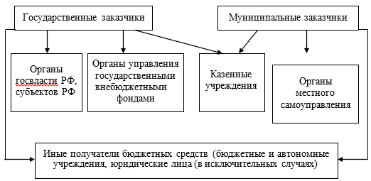
МЕХАНИЗМ УПРАВЛЕНИЯ ЗАКУПКАМИ ПРОДУКЦИИ ДЛЯ ГОСУДАРСТВЕННЫХ НУЖД, ЕГО СОСТАВНЫЕ ЧАСТИ
Механизм управления закупками продукции для государственных нужд можно разбить на три основные части: субъект управления, технологии управления и объект управления.
Субъектом управления закупками продукции является заказчик продукции.

Slide 35
ЗАКАЗЧИКОМ ПРОДУКЦИИ МОГУТ СТАТЬ БЮДЖЕТНЫЕ УЧРЕЖДЕНИЯ, КОТОРЫЕ:
1. Осуществляют закупки за счет субсидий, предоставленных из бюджетов бюджетной системы РФ, и иных средств в соответствии с требованиями закона 44-ФЗ.
2. При наличии правового акта, принятого бюджетным учреждением в соответствии с частью 3 статьи 2 Федерального закона от 18 июля 2011 г. № 223-ФЗ «О закупках товаров, работ, услуг отдельными видами юридических лиц» и размещенного до начала года в единой информационной системе, данное учреждение вправе осуществлять в соответствующем году с соблюдением требований, указанных в законе 44-ФЗ и правового акта, закупки.

Slide 36
ОДНАКО ПОД ДЕЙСТВИЕ ЗАКОНА 44-ФЗ МОГУТ НЕ ПОПАДАТЬ ЗАКУПКИ:
1) за счет грантов, передаваемых безвозмездно и безвозвратно гражданами и юридическими лицами, в том числе иностранными гражданами и иностранными юридическими лицами, а также международными организациями, получившими право на предоставление грантов на территории РФ в порядке, установленном законодательством РФ, субсидий (грантов), предоставляемых на конкурсной основе из соответствующих бюджетов бюджетной системы РФ, если условиями, определенными грантодателями, не установлено иное;
2) в качестве исполнителя по контракту в случае привлечения на основании договора в ходе исполнения данного контракта иных лиц для поставки товара, выполнения работы или оказания услуги, необходимых для исполнения предусмотренных контрактом обязательств данного учреждения.

Slide 37
К ОСНОВНЫМ ФУНКЦИЯМ ЗАКАЗЧИКА ОТНОСЯТСЯ:
1)принятие решения о проведении закупки;
2) определение предмета закупки, способа и формы ее проведения (открытые или закрытые);
3) издание официального распорядительного документа о закупке. Таким документом может быть либо приказ, либо распоряжение о проведении процедуры закупки товаров, работ, услуг;
4) определение лица, которое будет выполнять функции организатора закупки, издание об этом соответствующего распорядительного документа;
5) определение потенциальных претендентов и направление им приглашений к участию в закрытых закупках;
6) контроль работы организатора закупки;
7) контроль работы комиссии;
8) заключение контракта с победителем закупки. Обратите внимание, что подписание контракта осуществляется только заказчиком.

Slide 38
ФУНКЦИИ КОНТРАКТНОЙ СЛУЖБЫ:
Разработка плана закупок, внесение в него изменений, размещение в единой информационной системе;
Разработка плана-графика, внесение в него изменений, размещение в единой информационной системе;
Подготовка и размещение в единой информационной системе извещений, документации о закупках, проектов контрактов;
Подготовка и направление приглашений принять участие в определении поставщиков (подрядчиков, исполнителей) закрытыми способами;
Обеспечение осуществления закупок, в том числе заключение контрактов;
Участие в рассмотрении дел об обжаловании результатов закупки, осуществление подготовки материалов для претензионно-исковой работы;
Организация в случае необходимости на стадии планирования закупок консультации с поставщиками (подрядчиками, исполнителями) и участие в таких консультациях для определения состояния конкурентной среды на соответствующих рынках товаров, работ, услуг.

Slide 39
ПРОМЕЖУТОЧНЫЙ
КОНТРОЛЬ

Slide 40
Что собой представляет понятие procurement. Какие элементы оно включает в себя?
Какая информация должна размещаться в единой информационной системе?
Почему при проведении госзакупок необходимо соблюдать принцип подотчетности. Каким образом происходит его реализация на практике?
Кто может стать участником закупки?
Может ли государство устанавливать ограничения для поставщиков, желающих принять участие в закупках? Какие группы требований предъявляются к участникам закупок? Кто занимается сбором информации для подтверждения данных, представленных участниками?
Что собой представляет реестр недобросовестных поставщиков? Какие поставщики и почему включаются в него?
Как вы понимаете принцип профессионализма? Как он должен реализовываться на практике?

Slide 41
Законодательная и нормативно-правовая база размещения государственных и муниципальных заказов в России

Slide 42
ОТМЕНА ОБЯЗАТЕЛЬНОГО ГОСУДАРСТВЕННОГО ЗАКАЗА. ПЕРВЫЕ ЗАКОНОДАТЕЛЬНЫЕ АКТЫ, РЕГУЛИРУЮЩИЕ СИСТЕМУ ГОСУДАРСТВЕННЫХ ЗАКУПОК
Указом Президента РСФСР от 15 октября 1991 г. «О хозяйственных связях и поставках продукции и товаров в 1992 году» и постановлением Совета министров РСФСР от 23 октября 1991 г. №558 «Об организации материально-технического обеспечения народного хозяйства РСФСР в 1992 году» были упразднены централизованное распределение материальных ресурсов, обязательный государственный заказ и принудительное сохранение сложившихся хозяйственных связей

Slide 43
Первым законодательным актом, регулирующим общие правовые и экономические принципы формирования и размещения заказов на поставку продукции для государственных нужд, стал Закон Российской Федерации «О поставках продукции и товаров для государственных нужд», утвержденный постановлением Верховного Совета Российской Федерации от 28 мая 1992 г. № 2859-1, который законодательно определил основные правила взаимоотношений контрагентов по поставкам материальных ресурсов для государственных нужд в условиях отмены обязательного государственного заказа.
Этот закон и принятое в его развитие постановление Правительства РФ от 27 августа 1992 г. № 638 «Об организации работ по реализации Закона Российской Федерации "О поставках продукции и товаров для государственных нужд"» определили порядок формирования и размещения объемов поставок продукции для государственных нужд. Было введено понятие «государственный контракт».

Slide 44
РАЗВИТИЕ НОРМАТИВНО-ПРАВОВОЙ
БАЗЫ В СФЕРЕ ЗАКУПОК
Базовый закон - Федеральный закон от 13 декабря 1994 г. № 60-ФЗ «О поставках продукции для федеральных государственных нужд».
Несколько раньше был принят частный по отношению к базовому закон «О закупках и поставках сельскохозяйственной продукции, сырья и продовольствия для государственных нужд» (от 2 декабря 1994 г. № 53-ФЗ).
Тогда же, в декабре 1994 г., был принят третий закон – «О государственном материальном резерве» (от 29 декабря 1994 г. № 79-ФЗ), который устанавливает общие принципы формирования, размещения, хранения, использования, пополнения и освежения запасов государственного материального резерва и регулирует отношения в этой области.

Slide 45
Спустя год принимается четвертый закон – «О государственном оборонном заказе» (от 27 декабря 1995 г. № 213-ФЗ), в котором давалось определение оборонного заказа: правовой акт, предусматривающий поставки продукции для федеральных государственных нужд в целях поддержания необходимого уровня обороноспособности и безопасности Российской Федерации: боевого оружия, боеприпасов, военной техники, другого военного имущества, комплектующих изделий и материалов, выполнение работ и предоставление услуг, а также экспортно-импортные поставки в области военно-технического сотрудничества Российской Федерации с иностранными государствами в соответствии с международными договорами Российской Федерации.
Указ Президента РФ от 8 апреля 1997 г. № 305 «О первоочередных мерах по предотвращению коррупции и сокращению расхода бюджетных средств при организации закупки продукции для государственных нужд» стал тем документом, который впервые сформировал механизм размещения государственного заказа.

Slide 46
В 1999 г. был принят Федеральный закон «О конкурсах на размещение заказов на поставки товаров, выполнение работ, оказание услуг для государственных нужд» (от 6 мая 1999 г. № 97-ФЗ). Закон регулировал отношения, возникающие между государственным заказчиком и участниками (поставщиками) в процессе проведения конкурса на размещение заказов на поставки товаров, работ, услуг для государственных нужд.
В 2005 г. был принят Федеральный закон «О размещении заказов на поставку товаров, выполнение работ, оказание услуг для государственных и муниципальных нужд» (от 21 июля 2005 г. № 94-ФЗ) и целый пакет нормативно-правовых документов, обеспечивающих выполнение данного закона.
В 2012 г. был принят новый Федеральный закон «О государственном оборонном заказе» (от 29 декабря 2012 г. № 275-ФЗ), в котором под оборонным заказом понимаются установленные нормативным правовым актом Правительства РФ задания на поставки товаров, выполнение работ, оказание услуг для федеральных нужд в целях обеспечения обороны и безопасности РФ, а также поставки продукции в области военно-технического сотрудничества Российской Федерации с иностранными государствами в соответствии с международными обязательствами Российской Федерации.

Slide 47
ОСНОВОЙ ДЛЯ ФОРМИРОВАНИЯ
ГОСУДАРСТВЕННОГО ОБОРОННОГО ЗАКАЗА ЯВЛЯЮТСЯ:
    военная доктрина Российской Федерации;
    планы строительства и развития Вооруженных сил Российской Федерации, других войск, воинских формирований и органов;
    государственная программа вооружения;
    долгосрочные (федеральные) целевые программы в области обороны и безопасности Российской Федерации;
    мобилизационный план экономики Российской Федерации;
    программы и планы военно-технического сотрудничества Российской Федерации с иностранными государствами в соответствии с международными договорами Российской Федерации;
    решения Президента Российской Федерации и решения Правительства Российской Федерации в области обороны и безопасности Российской Федерации.

Slide 48
ФЕДЕРАЛЬНЫЙ ЗАКОН ОТ 5 АПРЕЛЯ 2013 Г. № 44-ФЗ «О КОНТРАКТНОЙ СИСТЕМЕ В СФЕРЕ ЗАКУПОК ТОВАРОВ, РАБОТ, УСЛУГ ДЛЯ ОБЕСПЕЧЕНИЯ ГОСУДАРСТВЕННЫХ И МУНИЦИПАЛЬНЫХ НУЖД».
Необходимость принятия закона 44-ФЗ обусловливалась несколькими факторами:
разработка принципиально нового закона была необходима в связи с тем, что комплекс проблем в российском государственном заказе невозможно решить в рамках внесения изменений в действующее законодательство РФ в сфере государственных закупок;
закон учитывает имеющийся опыт осуществления государственных и муниципальных закупок, а также международную практику, в том числе основные положения модельного законодательства Комиссии Организации Объединенных Наций по праву международной торговли (ЮНСИТРАЛ);
закон регулирует отношения, связанные с прогнозированием и планированием обеспечения государственных и муниципальных нужд в товарах, работах и услугах, осуществлением закупок товаров, работ и услуг для государственных и муниципальных нужд, мониторингом, контролем и аудитом за соблюдением требований, предусмотренных законопроектом.

Slide 49
НОВОВВЕДЕНИЯМИ ЗАКОНА 44-ФЗ СТАЛИ:
  размещение на официальном интернет-сайте для неограниченного доступа не только информации о проведении процедур, но и планов закупок, результатов аудита контракта. Публикации подлежат все существенные действия заказчика: обоснование цены контракта, выбор процедуры закупки, изменение или расторжение контракта;
  введение института общественного контроля за государственными закупками. Предусмотрено положение о создании общественного совета по контролю за государственными закупками, наделенного конкретными полномочиями, вплоть до включения членов совета в конкурсные комиссии заказчиков;
  введение института контрактной службы заказчиков – подразделения, отвечающего за реализацию всего цикла закупок;
  изменение подхода к определению исполнителя контракта. Перечень возможных процедур расширен таким образом, чтобы в зависимости от предмета закупки заказчик мог определить наиболее адекватный метод оценки предложений участников. Основной способ выбора исполнителя – открытый одноэтапный конкурс, что соответствует рекомендациям ЮНСИТРАЛ и мировой практике в целом. Электронный аукцион сохраняется только для закупок простых, типовых товаров.

Slide 50
ПОМИМО ФЕДЕРАЛЬНЫХ ЗАКОНОВ, НЕПОСРЕДСТВЕННО РЕГУЛИРУЮЩИХ ГОСЗАКУПКИ, НЕОБХОДИМО ЗНАТЬ ЕЩЕ ОГРОМНОЕ КОЛИЧЕСТВО ЗАКОНОДАТЕЛЬНЫХ И НОРМАТИВНО-ПРАВОВЫХ АКТОВ. К ОСНОВНЫМ ДОКУМЕНТАМ ИЗ ЭТОЙ ГРУППЫ ОТНОСЯТСЯ:
Гражданский кодекс Российской Федерации
Бюджетный кодекс Российской Федерации

Slide 51
Планирование закупочной кампании

Slide 52
ПРЕДЗАКУПОЧНАЯ ПОДГОТОВКА
Стадия определения предмета закупок
а) по наименованиям
б) по объемам и ожидаемой стоимости
При осуществлении планирования заказчики (уполномоченные органы) составляют Планы закупок и Планы-графики.
Планы закупок формируются заказчиками исходя из целей осуществления закупок, а также с учетом требований к закупаемой заказчиками продукции (в том числе предельной цены товаров, работ, услуг) и (или) нормативных затрат на обеспечение функций заказчиков. Планы закупок формируются на срок, соответствующий сроку действия закона о бюджете на очередной финансовый год и плановый период (то есть на 3 года).

Slide 53
В ПЛАНЫ ЗАКУПОК ВКЛЮЧАЮТСЯ:
идентификационный код закупки;
цель осуществления закупки;
наименование объекта и (или) наименования объектов закупки;
объем финансового обеспечения для осуществления закупки;
сроки (периодичность) осуществления планируемых закупок;
обоснование закупки;
информация о закупках товаров, работ, услуг, которые по причине их технической или технологической сложности, инновационного, высокотехнологичного или специализированного характера способны поставить, выполнить, оказать только поставщики, имеющие необходимый уровень квалификации, а также предназначены для проведения научных исследований, экспериментов, изысканий, проектных работ;
информация об обязательном общественном обсуждении закупки.

Slide 54
Планы-графики содержат перечень закупок товаров, работ, услуг для обеспечения государственных и муниципальных нужд на финансовый год и являются основанием для осуществления закупок.
В план-график включается следующая информация:
идентификационный код закупки;
наименование и описание объекта закупки (количество закупаемой продукции, планируемые сроки, периодичность поставки товара, выполнения работы или оказания услуги, начальная цена контракта, этапы оплаты);
дополнительные требования к участникам закупки (при наличии таких требований) и обоснование таких требований;
способ определения поставщика и обоснование выбора этого способа;
дата начала закупки;
информация о размере предоставляемых обеспечении заявки и обеспечении исполнения контракта;
информация о банковском сопровождении контракта.

Slide 55
План-график разрабатывается ежегодно на 1 год и утверждается заказчиком в течение 10 рабочих дней после получения им объема прав в денежном выражении на принятие и (или) исполнение обязательств или утверждения плана финансово-хозяйственной деятельности (для казенных учреждений).
В случае необходимости в план закупок и планы-графики могут вноситься изменения, однако законом предусмотрен закрытый перечень причин для внесения изменений и крайние сроки. Например, изменение в план-график по каждому объекту закупки может осуществляться не позднее чем за 10 календарных дней до дня размещения в единой информационной системе извещения об осуществлении соответствующей закупки
Закупки, не предусмотренные планами-графиками, не могут быть осуществлены.

Slide 56

ЗАКОН 44-ФЗ ВПЕРВЫЕ ВВЕЛ ПОНЯТИЯ НОРМИРОВАНИЯ И ОБОСНОВАНИЯ ЗАКУПОК
Обоснование закупки осуществляется заказчиком при формировании плана закупок, плана-графика и заключается в установлении соответствия планируемой закупки целям осуществления закупок.
При формировании плана закупок обоснованию подлежат объект и (или) объекты закупки исходя из необходимости реализации конкретной цели осуществления закупки.
При формировании плана-графика обоснованию подлежат:
  начальная (максимальная) цена контракта;
  способ определения поставщика (подрядчика, исполнителя), в том числе дополнительные требования к участникам закупки.

Slide 57
Под нормированием в сфере закупок понимается установление требований (к количеству, качеству, потребительским свойствам и иным характеристикам товаров, работ, услуг), позволяющих обеспечить государственные и муниципальные нужды, но не приводящих к закупкам товаров, работ, услуг, которые имеют избыточные потребительские свойства или являются предметами роскоши.

Slide 58

ОТНОСИТЕЛЬНО НАЧАЛЬНОЙ ЦЕНЫ КОНТРАКТА ЗАКОНОМ ВВОДИТСЯ ПЯТЬ МЕТОДОВ ЕЕ УСТАНОВЛЕНИЯ:
метод сопоставимых рыночных цен (анализа рынка) – является основным;
нормативный метод;
тарифный метод;
проектно-сметный метод;
затратный метод.

Slide 59
Метод сопоставимых рыночных цен заключается в установлении начальной (максимальной) цены контракта на основании информации о рыночных ценах идентичной продукции, планируемой к закупкам, или при ее отсутствии однородных товаров, работ, услуг, при этом информация о ценах должна быть получена с учетом сопоставимых с условиями планируемой закупки коммерческих и (или) финансовых условий поставок товаров, выполнения работ, оказания услуг.

Slide 60
Нормативный метод заключается в расчете начальной цены контракта на основе требований к закупаемым товарам, работам, услугам, если такие требования предусматривают установление предельных цен товаров, работ, услуг.
Тарифный метод применяется заказчиком, если цены закупаемых товаров, работ, услуг для обеспечения государственных и муниципальных нужд подлежат государственному регулированию или установлены муниципальными правовыми актами. В этом случае начальная (максимальная) цена контракта определяется в соответствии с установленным тарифом (ценой) на товары, работы, услуги.

Slide 61
Проектно-сметный метод заключается в определении начальной (максимальной) цены контракта на:
строительство, реконструкцию, капитальный ремонт объекта капитального строительства;
проведение работ по сохранению объектов культурного наследия (памятников истории и культуры) народов РФ.
Затратный метод применяется в случае невозможности применения иных методов или в дополнение к ним. Начальная цена складывается из суммы произведенных затрат и обычной для определенной сферы деятельности прибыли. При этом учитываются обычные в подобных случаях прямые и косвенные затраты на производство или приобретение и (или) реализацию товаров, работ, услуг, затраты на транспортировку, хранение, страхование и иные затраты.

Slide 62
ПРЕДЗАКУПОЧНАЯ ПОДГОТОВКА
2. Стадия определения канала закупок
Среди них выделяются самообеспечение, розничная торговля, закупки у непосредственных изготовителей, закупки у оптовиков.
Выбор каналов закупок определяется:
особенностями изготовителей продукции (их количество, объемы производства, производственные и финансовые возможности);
особенностями товара (стоимость, комплектация, стандарт, транспортировка, дополнительное обслуживание, установка);
особенностями товарных рынков (специфика потребительского контингента, структура и развитость торгового посредничества, конкурентные условия на рынке данного товара);
правовыми особенностями.

Slide 63
ПРЕДЗАКУПОЧНАЯ ПОДГОТОВКА
  3. Стадия определения сроков проведения закупок
При разработке плана закупок заказчик должен определить временные параметры формирования заказа, учитывая при этом минимальные сроки, предоставляемые для подготовки и подачи заявок, период, необходимый для определения победителя и заключения контракта, а также время, требующееся поставщику для выполнения контракта. Определяется дата, к которой необходимо поставить продукцию, и от нее последовательно отсчитывается время отдельных этапов размещения заказа и определяется дата начала работ по организации торгов. Часто сроки регулируются законодательством страны или международными соглашениями. В частности, в российском законодательстве предусматривается, что дата представления конкурсных заявок не может быть установлена до истечения 20 дней со дня размещения на сайте извещения о проведении конкурса, от 10 до 20 дней на подписание контракта и т. д.

Slide 64
РАЗРАБОТКА ПЛАНА ПРОВЕДЕНИЯ ЗАКУПКИ
Стадия выбора способа определения поставщика
Стадия определения критериев оценки победителя
Стадия предоставления преимуществ отдельным группам поставщиков
Стадия определения необходимости проведения общественного обсуждения закупок
Стадия формирования органов управления закупками

Slide 65
ПРОМЕЖУТОЧНЫЙ
КОНТРОЛЬ

Slide 66
Считаете ли вы необходимым предоставлять отдельным группам поставщиков преимущества? Каким образом предоставление преференций отражается на эффективности закупок?
Каким группам поставщиков и какие виды преференций предусматривается предоставлять поставщикам согласно закону 44-ФЗ?
С какой целью заказчик передает часть своих функций по проведению закупки продукции Уполномоченному органу или специализированной организации?
Что собой представляют план закупок и план-график? Какая информация в них включается?
Для выполнения каких функций создаются комиссии по закупкам? Какие правила необходимо соблюдать при формировании их состава?
Какие методы установления начальной цены контракта могут использоваться по закону 44-ФЗ? В каких случаях они применяются?
Что собой представляет идентичная и однородная продукция?

Slide 67
Способы определения поставщиков

Slide 68
Выбор способа закупки осуществляется заказчиком самостоятельно в соответствии с требованиями закона 44-ФЗ на основании следующих критериев:
  предмет и условия исполнения контракта, заключаемого по результатам закупки;
  начальная (максимальная) цена контракта;
  критерии определения победителя;
  требуемый срок удовлетворения потребности в объекте закупки.

Slide 69
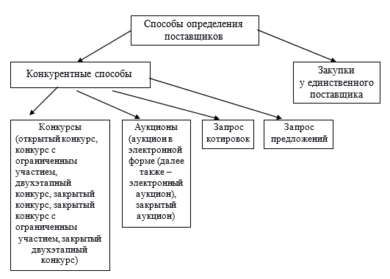
Закон 44-ФЗ делит все способы определения поставщиков на две группы: конкурентные и неконкурентные

Slide 70
КОНКУРЕНТНЫЕ СПОСОБЫ ОПРЕДЕЛЕНИЯ ПОСТАВЩИКОВ
К ним в соответствии с нормами закона относятся все виды конкурсов, аукционов, запрос котировок и запрос предложений.
Закон дает следующее определение конкурсу. Конкурс – способ определения поставщика (подрядчика, исполнителя), при котором победителем признается участник закупки, предложивший лучшие условия исполнения контракта.

Slide 71
ОТКРЫТЫЕ КОНКУРСЫ
Под открытым конкурсом понимается конкурс, при котором информация о закупке сообщается заказчиком неограниченному кругу лиц путем размещения в единой информационной системе извещения о проведении такого конкурса, конкурсной документации и к участникам закупки предъявляются единые требования.
Заказчик во всех случаях осуществляет закупку путем проведения открытого конкурса, за исключением случаев прямо предусмотренных законом 44-ФЗ.

Slide 72
ПРОВЕДЕНИЕ ОТКРЫТЫХ КОНКУРСОВ ПРОВОДИТСЯ ПО СЛЕДУЮЩИМ ПРАВИЛАМ:
размещение в ЕИС извещения о проведении конкурса. Принятие заказчиком эффективных мер для доведения до сведения потенциальных участников конкурса возможности участия в них, а также обеспечение заинтересованным фирмам достаточного времени для подготовки и представления своих конкурсных заявок;
обеспечение равноправия всех участников конкурса, в частности установление нейтральных технических условий и стандартов, при котором на конкурентную борьбу не накладывались бы никакие излишние ограничения;
установление четких и объективных критериев оценки конкурсных заявок, позволяющих претендентам решить, вступать ли вообще в конкурентную борьбу;
выявление победителя конкурса и заключение с ним контракта в четком соответствии с порядком, установленном в конкурсной документации.
Процедуры проведения открытого конкурса регламентированы ст. 48–55 Федерального закона от 05.04.2013 г. № 44-ФЗ.

Slide 73
В отличие от других способов определения на конкурсе в качестве критерия выбора победителя используется как минимум два критерия:
цена контракта и расходы на эксплуатацию и ремонт товаров, использование результатов работ;
качественные, функциональные и экологические характеристики объекта закупки;
квалификация участников закупки, в том числе наличие у них финансовых ресурсов, на праве собственности или ином законном основании оборудования и других материальных ресурсов, опыта работы, связанного с предметом контракта, и деловой репутации, специалистов и иных работников определенного уровня квалификации.

Slide 74
ОТКРЫТЫЙ КОНКУРС С ОГРАНИЧЕННЫМ УЧАСТИЕМ
Под конкурсом с ограниченным участием понимается конкурс, при котором информация о закупке сообщается заказчиком неограниченному кругу лиц путем размещения в ЕИС извещения о проведении такого конкурса и конкурсной документации, к участникам закупки предъявляются единые и дополнительные требования и победитель такого конкурса определяется из числа участников закупки, прошедших предквалификационный отбор.
При проведении конкурса с ограниченным участием, используются те же процедуры, что и при открытом конкурсе, только в дополнение в течение не более чем 10 рабочих дней с даты вскрытия конвертов с заявками на участие в конкурсе заказчик проводит предквалификационный отбор для выявления участников закупки, которые соответствуют единым и дополнительным требованиям, установленным заказчиком. Соответственно в процедуре рассмотрения и оценки конкурсных заявок участвуют заявки только тех поставщиков, которые прошли предквалификационный отбор.

Slide 75
ЗАКАЗЧИК ОСУЩЕСТВЛЯЕТ ЗАКУПКИ ПУТЕМ ПРОВЕДЕНИЯ КОНКУРСА С ОГРАНИЧЕННЫМ УЧАСТИЕМ В СЛУЧАЯХ:
если поставки товаров, выполнение работ, оказание услуг по причине их технической и (или) технологической сложности, инновационного, высокотехнологичного или специализированного характера способны осуществить только поставщики (подрядчики, исполнители), имеющие необходимый уровень квалификации. Перечень инновационной и высокотехничной продукции устанавливается Правительством РФ;
выполнения работ по сохранению объектов культурного наследия (памятников истории и культуры) народов РФ, реставрации музейных предметов и музейных коллекций, включенных в состав Музейного фонда, документов Архивного фонда РФ, особо ценных и редких документов, входящих в состав библиотечных фондов, выполнения работ, оказания услуг, связанных с необходимостью допуска подрядчиков, исполнителей к учетным базам данных музеев, архивов, библиотек, к хранилищам (депозитариям) музея, к системам обеспечения безопасности музейных предметов и музейных коллекций, архивных документов, библиотечного фонда.

Slide 76
ОТКРЫТЫЙ ДВУХЭТАПНЫЙ КОНКУРС
Под двухэтапным конкурсом понимается конкурс, при котором информация о закупке сообщается заказчиком неограниченному кругу лиц путем размещения в ЕИС извещения о проведении такого конкурса и конкурсной документации, к участникам закупки предъявляются единые требования либо единые и дополнительные требования и победителем такого конкурса признается участник двухэтапного конкурса, принявший участие в проведении обоих этапов конкурса (в том числе прошедший предквалификационный отбор на первом этапе в случае установления дополнительных требований к участникам такого конкурса) и предложивший лучшие условия исполнения контракта по результатам второго этапа такого конкурса.

Slide 77
ЗАКАЗЧИК ВПРАВЕ ПРОВЕСТИ ДВУХЭТАПНЫЙ КОНКУРС ПРИ ОДНОВРЕМЕННОМ СОБЛЮДЕНИИ СЛЕДУЮЩИХ УСЛОВИЙ:
конкурс проводится для заключения контракта на проведение научных исследований, проектных работ (в том числе архитектурно строительного проектирования), экспериментов, изысканий, на поставку инновационной и высокотехнологичной продукции, энергосервисного контракта, а также в целях создания произведения литературы или искусства, исполнения (как результата интеллектуальной деятельности);
для уточнения характеристик объекта закупки необходимо провести его обсуждение с участниками закупки.

Slide 78
При проведении двухэтапного конкурса на 1-м этапе участники обязаны представить первоначальные заявки, содержащие предложения по объекту закупки, но без указания цены.
На 1-м этапе конкурсная комиссия проводит с его участниками обсуждения любых содержащихся в представленных заявках предложений в отношении объекта закупки. На обсуждении предложения каждого участника вправе присутствовать все участники двухэтапного конкурса.
Срок проведения 1-го этапа двухэтапного конкурса не может превышать 20 дней с даты вскрытия конвертов с первоначальными заявками на участие конкурсе.
По результатам 1-го этапа конкурса заказчик вправе уточнить условия закупки, а именно:
любое требование к функциональным, техническим, качественным или эксплуатационным характеристикам объекта закупки;
любой критерий оценки заявок на участие в конкурсе.

Slide 79
На 2-м этапе конкурса конкурсная комиссия предлагает всем участникам, принявшим участие в проведении 1-го этапа, представить окончательные заявки на участие в двухэтапном конкурсе с указанием цены контракта.
Участник двухэтапного конкурса, принявший участие в проведении 1-го этапа, вправе отказаться от участия во 2-м этапе двухэтапного конкурса.
Все остальные процедуры проводятся как в открытом конкурсе.

Slide 80
ЭЛЕКТРОННЫЙ АУКЦИОН
Аукцион – способ определения поставщика (подрядчика, исполнителя), при котором победителем признается участник закупки, предложивший наименьшую цену контракт
Заказчик обязан проводить электронный аукцион в случае, если осуществляются закупки товаров, работ, услуг, включенных в перечень, установленный Правительством РФ, либо в дополнительный перечень субъекта РФ при осуществлении закупок товаров, работ, услуг для обеспечения региональных нужд. Включение товаров, работ, услуг в указанные перечни осуществляется в случае одновременного выполнения следующих условий:
существует возможность сформулировать подробное и точное описание объекта закупки;
критерии определения победителя такого аукциона имеют количественную и денежную оценку.

Slide 81
ОСОБЕННОСТИ ЭЛЕКТРОННОГО АУКЦИОНА
  Электронный аукцион проводится на электронной торговой площадке (перечень площадок определяется Правительством РФ по результатам конкурсного отбора).
  Поставщики, желающие принять участие в электронном аукционе должны пройти процедуру аккредитации на торговой площадке (она выдается на 3 года).
  Используются только электронные формы документов (документы, скрепленные электронной цифровой подписью).
  Все участники аукциона должны внести «обеспечение аукционной заявки» в размере от 0,5 до 5 % от начальной цены контракта.
  Победитель аукциона должен будет оплатить работу электронной торговой площадки.

Slide 82
ОСОБЕННОСТИ ЭЛЕКТРОННОГО АУКЦИОНА
  Аукционные заявки поставщиков включают две части (в первой указывается информация о предлагаемой продукции, во второй – информация об участнике размещения заказа.) Обе части заявки подаются одновременно.
  Шаг аукциона варьируется от 0,5 до 5 % от начальной цены контракта. Любой участник аукциона также может снизить цену независимо от шага аукциона (при соблюдении определенных условий).
  Если цена аукциона дошла до 0, может проводиться аукцион на повышение (за право заключения контракта).
  Участники аукциона и заказчик (покупатель продукции – орган государственной власти или орган местного самоуправления) в ходе проведения аукциона никогда не встречаются. Посредником между ними всегда выступает электронная площадка.
  У заказчика есть возможность заключить контракт не только с поставщиком, заявка которого получила № 1 и 2 (как при обычном аукционе), но и с номером 3, 4, 5.

Slide 83
ЗАПРОС КОТИРОВОК
Под запросом котировок понимается способ определения поставщика, при котором информация о потребностях заказчика в товаре, работе или услуге сообщается неограниченному кругу лиц путем размещения в ЕИС извещения о проведении запроса котировок и победителем запроса котировок признается участник закупки, предложивший наиболее низкую цену контракта.
Заказчик вправе осуществлять закупки путем проведения запроса котировок при условии, что начальная цена контракта не превышает 500 тысяч рублей. При этом совокупный годовой объем закупок, осуществляемых путем проведения запроса котировок, не должен превышать 10 % объема средств, предусмотренных на все закупки заказчика в соответствии с планом-графиком, и не должен составлять более чем 100 миллионов рублей в год.

Slide 84
ДАННЫЙ ТИП ЗАКУПКИ ИМЕЕТ СВОИ ОСОБЕННОСТИ:
закупка осуществляется без ограничения цены государственного или муниципального контракта;
ежегодно проводится предварительный отбор поставщиков;
в извещении о проведении запроса котировок не указывается начальная цена контракта;
при оценке котировочных заявок сначала рассматриваются те, которые предполагают поставку более 30 % необходимого объема.

Slide 85
ЗАПРОС ПРЕДЛОЖЕНИЙ
Под запросом предложений понимается способ определения поставщика, при котором информация о потребностях в товаре, работе или услуге для нужд заказчика сообщается неограниченному кругу лиц путем размещения в ЕИС извещения о проведении запроса предложений, документации о проведении запроса предложений и победителем запроса предложений признается участник закупки, направивший окончательное предложение, которое наилучшим образом удовлетворяет потребностям заказчика в товаре, работе или услуге.

Slide 86
ЗАКАЗЧИК ВПРАВЕ ОСУЩЕСТВЛЯТЬ ЗАКУПКУ ПУТЕМ ПРОВЕДЕНИЯ ЗАПРОСА ПРЕДЛОЖЕНИЙ В СЛУЧАЯХ:
заключения контракта на поставки спортивного инвентаря и оборудования, спортивной экипировки, необходимых для подготовки спортивных сборных команд РФ по олимпийским и паралимпийским видам спорта, а также для участия спортивных сборных команд РФ в Олимпийских играх и Паралимпийских играх;
заключения федеральным органом исполнительной власти контракта с иностранной организацией на лечение гражданина РФ за пределами территории РФ;
осуществления закупки товара, работы или услуги, являющихся предметом контракта, расторжение которого осуществлено заказчиком в одностороннем порядке;
осуществления закупок лекарственных препаратов, которые необходимы для назначения пациенту при наличии медицинских показаний (индивидуальная непереносимость, по жизненным показаниям) по решению врачебной комиссии, которое фиксируется в медицинских документах пациента и журнале врачебной комиссии;
признания повторного конкурса, электронного аукциона не состоявшимися;
осуществления закупок изделий народных художественных промыслов признанного художественного достоинства, образцы которых зарегистрированы в порядке, установленном уполномоченным Правительством РФ федеральным органом исполнительной власти;
осуществления закупок услуг по защите интересов РФ в случае подачи физическими лицами и (или) юридическими лицами в судебные органы иностранных государств, международные суды и арбитражи исков к РФ при необходимости привлечения российских и (или) иностранных специалистов, экспертов и адвокатов к оказанию таких услуг.

Slide 87
ОТЛИЧИТЕЛЬНЫЕ ОСОБЕННОСТИ ЗАПРОСА ПРЕДЛОЖЕНИЙ:
Только при проведении закупки путем запроса предложений запрещено вносить изменения в опубликованное извещение и сопутствующую проведению процедуры документацию и отменять процедуру закупки.
Нормы относительно обеспечения заявок участников неоднозначны. Федеральный закон от 05.04.2013 г. № 44-ФЗ предусматривает необходимость указания в извещении о проведении закупки и сопутствующей процедуре документации условий внесения денежных средств в качестве обеспечения подаваемых заявок на участие или предоставление банковских гарантий только при конкурсе и аукционе, но в содержании извещения о проведении запроса предложений информация об обеспечении заявок тоже должна быть.
Заказчик, осуществляющий закупку, вправе сам ставить условия, по которым должны предоставляться заявки на участие в процедуре, то есть именно заказчики устанавливают форму, содержание, состав заявки участника, а также необходимый пакет документов. Однако при этом запрещено выдвигать условия, которыми намеренно сокращается количество возможных заявок. Кроме того, заказчик не имеет право вносить изменения в извещение о проведении запроса предложений и документацию, а также отказываться от проведения запроса предложений.
После оглашения условий исполнения контракта, содержащихся в заявке, признанной лучшей, всем участникам предлагается направить окончательное предложение не позднее рабочего дня, следующего за датой проведения запроса предложений. Выигравшим является поставщик, предложивший лучшее окончательное предложение

Slide 88
ЗАКРЫТЫЕ СПОСОБЫ
ОПРЕДЕЛЕНИЯ ПОСТАВЩИКОВ
Под закрытыми способами определения поставщиков понимаются закрытый конкурс, закрытый конкурс с ограниченным участием, закрытый двухэтапный конкурс, закрытый аукцион, при которых информация о закупках сообщается путем направления приглашений, документации о закупках ограниченному кругу лиц, которые соответствуют требованиям, предусмотренным законом, и способны осуществить поставки товаров, выполнение работ, оказание услуг, являющихся объектами закупок.

Slide 89
ЗАКРЫТЫЕ СПОСОБЫ ОПРЕДЕЛЕНИЯ ПРИМЕНЯЮТСЯ ТОЛЬКО В СЛУЧАЯХ:
  закупок товаров, работ, услуг, необходимых для обеспечения федеральных нужд, если сведения о таких нуждах составляют государственную тайну;
  закупок товаров, работ, услуг, сведения о которых составляют государственную тайну, при условии, что такие сведения содержатся в документации о закупке или в проекте контракта;
  заключения контрактов на оказание услуг по страхованию, транспортировке и охране ценностей Государственного фонда драгоценных металлов и драгоценных камней РФ…;
  закупок услуг по уборке помещений, услуг водителей для обеспечения деятельности судей, судебных приставов.

Slide 90
ЗАКУПКА У ЕДИНСТВЕННОГО ПОСТАВЩИКА
Под закупкой у единственного поставщика понимается предложение заказчика о заключении контракта о приобретении товаров, работ или услуг за бюджетные средства, адресованное конкретному физическому или юридическому лицу.
Негативные для заказчика стороны заключения контракта с единственным поставщиком, подрядчиком, исполнителем, в частности, следующие:
  ввиду отсутствия фактора конкуренции у заказчика – минимальные возможности для снижения цены контракта и обеспечения наиболее выгодных условий его исполнения;
  значительная степень риска возможных проверок со стороны контролирующих органов, что косвенно обусловлено предоставляемыми данным способом закупки возможностями для злоупотребления, например вариант сговора с контрагентом по определенным позициям.

Slide 91
ПРОМЕЖУТОЧНЫЙ
КОНТРОЛЬ

Slide 92
Какую продукцию необходимо закупать на аукционе?
Какой способ определения поставщика предусматривает наличие у заказчика «перечня возможных поставщиков»? Как он составляется? Каким требованиям должен отвечать поставщик, чтобы войти в него?
В чем заключается особенность проведения аукциона в электронной форме?
В каком случае закупка продукции для ликвидации последствий чрезвычайной ситуации и оказания гуманитарной помощи осуществляется с помощью закупки у единственного поставщика?
Какие факторы влияют на выбор способа закупок?
Какой способ определения поставщика и почему запрещает использование электронных форм документов и размещение информации в единой информационной системе?

Slide 93
Процедуры проведения открытых конкурсов

Slide 94

ИЗВЕЩЕНИЕ О ПРОВЕДЕНИИ КОНКУРСА
Извещение о проведении открытого конкурса размещается заказчиком в единой информационной системе не менее чем за 20 дней до даты вскрытия конвертов с заявками на участие в открытом конкурсе или открытия доступа к заявкам, поданным в форме электронных документов.
На втором этапе публикуется Специальное извещение (особое уведомление), которое предоставляет информацию о конкретном конкурсе.

Slide 95
СОГЛАСНО ЗАКОНУ 44-ФЗ В ИЗВЕЩЕНИИ ОБ ОСУЩЕСТВЛЕНИИ ЗАКУПКИ (ЛЮБЫМ СПОСОБОМ) ДОЛЖНА СОДЕРЖАТЬСЯ СЛЕДУЮЩАЯ ИНФОРМАЦИЯ:
наименование, место нахождения, почтовый адрес, адрес электронной почты, номер контактного телефона, ответственное должностное лицо заказчика, специализированной организации;
краткое изложение условий контракта, содержащее наименование и описание объекта закупки, информацию о количестве и месте доставки, сроки поставки, начальная (максимальная) цена контракта, источник финансирования;
идентификационный код закупки;
ограничение участия в определении поставщика (т. е. не проводится ли закупка специально для субъектов малого бизнеса и социально ориентированных НКО);
используемый способ определения поставщика;
срок, место и порядок подачи заявок участников закупки;
размер и порядок внесения денежных средств в качестве обеспечения заявок на участие в закупке, а также условия банковской гарантии;
размер обеспечения исполнения контракта, порядок предоставления такого обеспечения, требования к такому обеспечению, а также информация о банковском сопровождении.

Slide 96
РАЗРАБОТКА, ПРЕДОСТАВЛЕНИЕ И ИЗМЕНЕНИЕ КОНКУРСНОЙ ДОКУМЕНТАЦИИ
Конкурсную документацию разрабатывает и утверждает заказчик (к разработке может привлекаться специализированная организация) и предоставляет ее участникам для того, чтобы они могли подготовить свои конкурсные заявки в соответствии с требованиями данного конкурса. Если имеется типовая конкурсная документация, то она обязательна для применения заказчиками. Размещение конкурсной документации в единой информационной системе осуществляется заказчиком одновременно с размещением извещения о проведении открытого конкурса.

Slide 97
ОСНОВНЫЕ ЧАСТИ КОНКУРСНОЙ ДОКУМЕНТАЦИИ
Инструкции участникам конкурса | Правила, применяемые в процессе конкурса, включая критерии оценки предложений и претендентов
Перечень требований и технические характеристики | Описание товаров, работ, услуг, которые должны закупаться, включая четкое изложение минимальных требований по качеству
Условия контракта | Коммерческие условия, предусмотренные законодательством

Slide 98
ИНСТРУКЦИЯ УЧАСТНИКАМ ТОРГОВ СОСТОИТ ИЗ СЛЕДУЮЩИХ РАЗДЕЛОВ
Общая информация о проекте
Возможные участники конкурса
Порядок разъяснения конкурсной документации
Порядок внесения поправок и дополнений в конкурсную документацию
Срок и порядок представления конкурсной заявки
Перечень документов, составляющих заявку участника
Порядок внесения изменений в конкурсную заявку
Критерии и порядок оценки конкурсных предложений

Slide 99
ПРОЦЕДУРЫ КОНКУРСА
Процедуры непосредственно самого конкурса состоят из двух этапов:
А. Вскрытие конвертов с конкурсными заявками.
Б. Рассмотрение и оценка заявок на участие в конкурсе.

Slide 100
ВСКРЫТИЕ КОНВЕРТОВ С КОНКУРСНЫМИ ЗАЯВКАМИ
Проводится конкурсной комиссией в присутствии представителя заказчика публично
До начала процедуры участникам предоставляется право внести конкурсную заявку, либо сделать в ней изменения и дополнения. Заявки, поступившие после начала процедуры вскрытия, к участию в конкурсе не допускаются.
Заказчик обязан вести аудиозапись процедуры вскрытия конвертов
Процедура происходит в течение 1 рабочего дня. Конкурсная комиссия последовательно объявляет содержание всех документов, входящих в заявки участников. По результатам процедура оформляется протокол, который в течение 1 рабочего дня после его подписания размещается заказчиком в единой информационной сети.

Slide 101
РАССМОТРЕНИЕ И ОЦЕНКА ЗАЯВОК НА УЧАСТИЕ В КОНКУРСЕ
На процедуру отводится не более 20 дней со дня вскрытия конвертов
В ходе процедуры рассмотрения заявок устанавливается соответствие поданных заявок требованиям конкурсной документации. Заявка признается отвечающей требованиям конкурса по существу, если ее положения соответствуют всем понятиям и условиям конкурсной документации и не имеется отклонений от таких понятий и условий.
Процесс оценки заключается в ранжировании представленных участниками заявок по степени их привлекательности для заказчика.
Результаты рассмотрения и оценки заявок на участие в конкурсе фиксируются в протоколе рассмотрения и оценки таких заявок.
С тем поставщиком, у которого самые выгодные предложения и должен быть подписан государственный контракт. В течение 3 рабочих дней после подписания протокола заказчик передает победителю протокол и проект контракта.

Slide 102
ОБЕСПЕЧЕНИЕ КОНКУРСНОЙ ЗАЯВКИ И ИСПОЛНЕНИЯ КОНТРАКТА
Действующее российское законодательство предусматривает, что при проведении закупок заказчик обязан установить следующие виды гарантий:
Обеспечение заявки
Оно призвано страховать заказчика от потерь финансовых средств, потраченных им на организацию и проведение закупок, в случае если поставщик-победитель откажется заключать контракт на тех условиях, которые он указал в своей заявке или все участники закупок отзовут свои заявки после срока окончания их приема.
Обеспечение исполнения контракта
Это обеспечение является для заказчика формой материальной гарантии по надлежащему исполнению поставщиком его обязательств по контракту.

Slide 103
ЗАЩИТА ИНТЕРЕСОВ УЧАСТНИКОВ ЗАКУПКИ
Любой участник закупки имеет право обжаловать в судебном порядке, в контрольном органе (или сразу в обеих инстанциях) действия (бездействие) заказчика, уполномоченного органа, специализированной организации, оператора электронной площадки, комиссии по закупке, должностных лиц контрактной службы, если такие действия (бездействие) нарушают права и законные интересы участника размещения заказа.
Если после определения победителя закупки (размещения в ЕИС итогового протокола закупки) прошло более 10 дней – обжалование только через суд. Обжалование действий (бездействия), связанных с заключением контракта, допускается не позднее даты заключения контракта.

Slide 104
ПРОМЕЖУТОЧНЫЙ
КОНТРОЛЬ

Slide 105
Какие элементы в обязательном порядке должны входить в извещение о проведении конкурса?
С какой целью заказчик высылает поставщикам персональные приглашения к участию в конкурсе? Дает ли такое приглашение какие-либо преимущества его обладателю?
С какой целью, на ваш взгляд, законодательством определена возможность заказчика, опубликовавшего извещение закупке, отказаться от проведения конкурса?
Для чего проводится предквалификационный отбор поставщиков?
Можно ли в конкурсной (аукционной) документации делать ссылки на торговые марки? Если да, то в каком случае и каким образом?
Что собой представляет плата за конкурсную документацию? В каких случаях заказчик имеет право ее взимать?
Какое количество заявок может подавать участник закупки по одному предмету контракта? Могут ли подаваться альтернативные заявки?
Какие документы в обязательном порядке должны быть представлены в конкурсных заявках? аукционных заявках? Почему все документы должны быть прошиты и пронумерованы сквозной нумерацией?

Slide 106
Особенности закупки строительных работ. Организация закупки научно-исследовательских и опытно-конструкторских работ. Особенности закупок услуг

Slide 107
ОСОБЕННОСТИ ЗАКУПКИ СТРОИТЕЛЬНЫХ РАБОТ
  результат строительных работ используется на протяжении длительного промежутка времени;
  результаты строительных работ имеют потенциальную опасность для третьих лиц, вследствие чего процесс их производства регулируется на публично-правовом (государственном) уровне;
  в результате выполнения строительных работ создается объект, обладающий уникальными качествами, которые должны соответствовать техническому заданию на его создание;
  инвестиции в объекты капитального строительства составляют существенную часть затрат бюджетов всех уровней, что вызывает необходимость контроля за эффективностью указанных вложений.

Slide 108
ОСОБЕННОСТИ ЗАКУПКИ НАУЧНО-ИССЛЕДОВАТЕЛЬСКИХ И ОПЫТНО-КОНСТРУКТОРСКИХ РАБОТ
Предмет договоров на выполнение НИОКР определяется в статье 769 ГК, в которой говорится, что по договору на выполнение НИР исполнитель обязуется провести обусловленные техническим заданием заказчика научные исследования, а по договору на выполнение опытно-конструкторских и технологических работ (ОКР) – разработать образец нового изделия, конструкторскую документацию на него или новую технологию, а заказчик обязуется принять работу и оплатить ее.
Закон 44-ФЗ дополнительно предусматривает следующие особенности закупки НИОКР:
  закупка НИОКР осуществляется путем двухэтапного конкурса;
  возможность заказчика заключить контракт с несколькими участниками размещения заказа при размещении заказа на выполнение двух и более научно-исследовательских работ в отношении одного предмета и с одними и теми же условиями контракта;
  при оценке конкурсных заявок сумма величин значимости критериев «цена контракта» «расходы на эксплуатацию и ремонт товаров, использование результатов работ» должна составлять не менее чем 20 % суммы величин значимости всех критериев.

Slide 109
ОСОБЕННОСТИ ЗАКУПОК УСЛУГ
Процесс закупки услуг состоит из следующих этапов:
  определяется предмет необходимых услуг;
  устанавливается перечень возможных квалифицированных участников закупки;
  дается приглашение на участие в торгах на закупку услуг;
  осуществляется разработка дополнительной информации для консультантов;
  осуществляется принятие и оценка предложений.
2. Заказчик может предусмотреть предварительный квалификационный отбор
3. Главное отступление от обычных основополагающих процедур состоит в том, что при закупках услуг допускаются прямые переговоры, вплоть до переговоров по цене. Отсюда два метода закупок: с проведением и без проведения переговоров

Slide 110
ПРОМЕЖУТОЧНЫЙ
КОНТРОЛЬ

Slide 111
Какой способ определения поставщика используется при закупке строительных работ?
Почему к части документации «Требования и технические характеристики» необходимо предъявлять особо жесткие требования? Какие пункты в нее должны вноситься дополнительно?
Чем различаются предметы контракта при закупке НИР и ОКР?
К какой категории продукции (товары, услуги, работы) относятся НИОКР?
Какие особые процедуры проводятся при проведении конкурса на закупку НИОКР?
Могут ли поставщики-исполнители привлекать третьих лиц к исполнению контрактов? Если да, то в каких случаях и с соблюдением каких процедур?

Slide 112
Особенности заключения и исполнения государственных и муниципальных контрактов

Slide 113
ТИПЫ КОНТРАКТОВ. СТРУКТУРА КОНТРАКТА
Согласно закону 44-ФЗ контракт – это гражданско-правовой договор, предметом которого являются поставка товара, выполнение работы, оказание услуги (в том числе приобретение недвижимого имущества или аренда имущества) от имени России, субъекта РФ или муниципального образования, а также бюджетного учреждения либо иного юридического лица.
Условия контракта разделяются на существенные (цена, наименование, и т. п.), без согласования которых контракт не считается вступившим в силу, а изменение которых одной из сторон ведет к расторжению контракта, и несущественные (упаковка, маркировка), которые могут меняться с компенсацией потерь другой стороны.

Slide 114
ТИПЫ КОНТРАКТОВ
МОДУЛЬНЫЙ, который составляется из разделов:
форма конкурсного предложения и ведомость цен, представленные участником;
график поставок;
технические спецификации;
общие условия контракта;
специальные условия контракта;
уведомление о присуждении контракта.
Общие условия контракта состоят из четырех групп статей:
Операционные статьи
Защитные статьи
Допустимые варианты
Ответственность сторон

Slide 115
ТИПЫ КОНТРАКТОВ
ЛИНЕЙНЫЙ, который составляется из разделов:
Преамбула
Предмет контракта
Условия и порядок поставок
Условия и порядок оплаты
Ответственность оплаты
Форс-мажор
Прочие условия
Реквизиты сторон

Slide 116
БАЗОВЫЕ УСЛОВИЯ КОНТРАКТОВ
В СООТВЕТСТВИИ С ИНКОТЕРМС 2010
ГРУППА Е
EXW – «франко-завод», предоставление продавцом покупателю товара непосредственно на своем предприятии
ГРУППА С (оплата основного фрахта продавцом)
CFR – «стоимость и фрахт» (продавец обязан оплатить цену транспортировки до места назначения)
CIF - «стоимость, страхование и фрахт»
CIP – «фрахт/перевозка и страхование оплачены до» (используется в случае введения в процесс промежуточного пункта назначения)
CPT – «фрахт/перевозка оплачены до»

Slide 117
БАЗОВЫЕ УСЛОВИЯ КОНТРАКТОВ
В СООТВЕТСТВИИ С ИНКОТЕРМС 2010
ГРУППА F (не предусматривает оплату основного фрахта продавцом)
FCA – «франко-перевозчик» (перевозки любыми видами трансорта»
FAS – «франко вдоль борта судна» (продавец оплачивает и внутрипортовые экспедиторские и сопутствующие услуги, за исключение погрузки товаров на борт судна)
FOB – «франко (свободно) на борту» (момент смены ответственности между продавцом и покупателем наступает после загрузки товаров на борт судна, осуществляющего перевозку)
Эта категория терминов, кроме термина «FCA», применяется исключительно при перевозках морским или внутренним водным транспортом

Slide 118
БАЗОВЫЕ УСЛОВИЯ КОНТРАКТОВ
В СООТВЕТСТВИИ С ИНКОТЕРМС 2010
ГРУППА D (характеризуется понятием «прибытие»)
DAT – поставка на терминале
DAP – поставка в пункте
DDP – поставка с оплатой пошлины
Несмотря на то, что термины Инкотермс признаны во всем мире, при проведении поставок следует учитывать, что в каждой стране и в каждом порту имеются свои обычаи делового этикета, которые могут повлиять на толкование конкретных нюансов поставки.

Slide 119
ОСОБЕННОСТИ ЗАКЛЮЧЕНИЯ
КОНТРАКТОВ
Заключение и исполнение контрактов регулируется законом 44-ФЗ и Гражданским кодексом.
Расторжение контракта допускается по соглашению сторон или решению суда. В контракт может быть включено условие о возможности одностороннего отказа от исполнения контракта.
Все контракты фиксируются в реестре контрактов, который ведется Казначейством и размещается в единой информационной системе.
При заключении контракта указывается, что цена контракта является твердой и определяется на весь срок исполнения контракта, а в случаях, установленных Правительством РФ, указываются ориентировочное значение цены контракта либо формула цены и максимальное значение цены контракта, установленные заказчиком в документации о закупке.

Slide 120
ОСОБЕННОСТИ ЗАКЛЮЧЕНИЯ
КОНТРАКТОВ
Контракт заключается на один год (в случае закупки продукции с длительным производственным циклом может заключаться на 3 и более года). Если контракт заключается на срок более чем три года и цена контракта составляет более чем 100 миллионов рублей, контракт должен включать в себя график исполнения контракта.
В контракт включается обязательное условие об ответственности заказчика и поставщика за неисполнение или ненадлежащее исполнение обязательств, предусмотренных контрактом.
Если контракт заключается с физическим лицом, за исключением индивидуального предпринимателя или иного занимающегося частной практикой лица, в контракт включается обязательное условие об уменьшении суммы, подлежащей уплате физическому лицу, на размер налоговых платежей, связанных с оплатой контракта.

Slide 121
ИСПОЛНЕНИЕ ГОСУДАРСТВЕННОГО И МУНИЦИПАЛЬНОГО КОНТРАКТА
Исполнение контракта включает в себя следующий комплекс мер, реализуемых после заключения контракта и направленных на достижение целей осуществления закупки:
приемку поставленного товара, выполненной работы (ее результатов), оказанной услуги, а также отдельных этапов поставки товара, выполнения работы, оказания услуги, предусмотренных контрактом, включая экспертизу поставленной продукции;
оплату заказчиком поставленной продукции;
взаимодействие заказчика с поставщиком при изменении, расторжении контракта, применении мер ответственности и совершении иных действий в случае нарушения поставщиком или заказчиком условий контракта.

Slide 122
ИСПОЛНЕНИЕ ГОСУДАРСТВЕННОГО И МУНИЦИПАЛЬНОГО КОНТРАКТА
Поставщик обязан своевременно предоставлять достоверную информацию о ходе исполнения своих обязательств, в том числе о сложностях, возникающих при исполнении контракта, а также к установленному контрактом сроку обязан предоставить заказчику продукцию, при этом заказчик обязан обеспечить приемку поставленной продукции.
Для проверки предоставленных поставщиком результатов в части их соответствия условиям контракта заказчик обязан провести экспертизу (своими силами или к ее проведению могут привлекаться эксперты, экспертные организации на основании контрактов, заключенных в соответствии с законом 44-ФЗ).
Приемка поставленной продукции должна осуществляться в порядке и в сроки, которые установлены контрактом, и оформляется документом о приемке, который подписывается заказчиком, либо в те же сроки заказчиком направляется в письменной форме мотивированный отказ от подписания такого документа.

Slide 123
ИСПОЛНЕНИЕ ГОСУДАРСТВЕННОГО И МУНИЦИПАЛЬНОГО КОНТРАКТА
Результаты отдельного этапа исполнения контракта, информация о поставленной продукции должны отражаться заказчиком в отчете, размещаемом в единой информационной системе. В таком отчете должна содержаться информация:
об исполнении контракта, о соблюдении промежуточных и окончательных сроков исполнения контракта;
о ненадлежащем исполнении контракта (с указанием допущенных нарушений) или о неисполнении контракта и о санкциях, которые применены в связи с нарушением условий контракта или его неисполнением;
об изменении или о расторжении контракта в ходе его исполнения.
Расторжение контракта допускается по соглашению сторон, по решению суда, в случае одностороннего отказа стороны контракта от исполнения контракта в соответствии с гражданским законодательством.
Заказчик вправе принять решение об одностороннем отказе от исполнения контракта в соответствии с гражданским законодательством при условии, если это было предусмотрено контрактом.

Slide 124
БАНКОВСКОЕ СОПРОВОЖДЕНИЕ КОНТРАКТА
Банковское сопровождение контракта это – обеспечение банком на основании договора, заключенного с поставщиком и всеми привлекаемыми в ходе исполнения контракта субподрядчиками, соисполнителями, проведения мониторинга расчетов, осуществляемых в рамках исполнения контракта, на счете, открытом в указанном банке, и доведение результатов мониторинга до сведения заказчика, а также оказание банком иных услуг, определенных договором о банковском сопровождении.
Банковское сопровождение контрактов, предметом которых являются поставки товаров, выполнение работ, оказание услуг для обеспечения федеральных нужд, осуществляется в следующих случаях:
Для обеспечения федеральных нужд поставщиком
Для обеспечения федеральных нужд заказчиком

Slide 125
ПРОМЕЖУТОЧНЫЙ
КОНТРОЛЬ

Slide 126
Могут ли меняться положения государственного (муниципального) контракта? Если да, то какие и в каких случаях?
Какие способы борьбы с демпингом предусмотрены в законе 44-ФЗ?
На какой срок могут заключаться государственные (муниципальные) контракты?
Для чего и как формируется приемочная комиссия? Обязан ли заказчик формировать ее при каждом исполнении контракта?
Какие виды работ включаются в понятие «исполнение контракта»?
Какая информация об исполнении контракта должна представляться в единой информационной системе?

Slide 127
Последние изменения законодательства в сфере государственных и муниципальных закупок (Закон 44-ФЗ)

Slide 128
Федеральный закон от 31.12.2017 года № 504-ФЗ «О внесении изменений в федеральный закон «О контрактной системе в сфере закупок товаров, работ, услуг для обеспечения государственных и муниципальных нужд».
Вступление в силу:
Положения № 44-ФЗ в новой редакции вступили в силу с 1 июля 2018 года (если иной срок не указан в таблице).
С 1 июля 2018 года заказчики вправе проводить электронные процедуры, предусмотренные новой редакцией № 44-ФЗ.
С 1 января 2019 года заказчики обязаны проводить электронные процедуры, предусмотренные новой редакцией № 44-ФЗ. При этом с 1 января 2019 года закупки путем проведения: открытого конкурса, конкурса с ограниченным участием, двухэтапного конкурса, запроса котировок, запроса предложений – не осуществляются в бумажной форме.

Slide 129
С 1 октября 2018 года необходимо использовать спецсчета в определенных банках, на которых будут блокироваться денежные средства в качестве обеспечения участия в торгах (вместо счетов на торговых площадках).
СПИСОК УТВЕРЖДЕННЫХ БАНКОВ:
1. Сбербанк России
2. Банк ВТБ
3. Газпромбанк
4. Российский Сельскохозяйственный банк
5. АЛЬФА-БАНК
6. МОСКОВСКИЙ КРЕДИТНЫЙ БАНК
7. Финансовая Корпорация Открытие
8. Райффайзенбанк
9. РОСБАНК
10. Всероссийский банк развития регионов
11. Промсвязьбанк
12. РОССИЯ
13. САНКТ-ПЕТЕРБУРГ
14. Совкомбанк
15. РОССИЙСКИЙ НАЦИОНАЛЬНЫЙ КОММЕРЧЕСКИЙ БАНК
16. РосЕвроБанк
17. ОТП Банк
18. ЮниКредит Банк

Slide 130
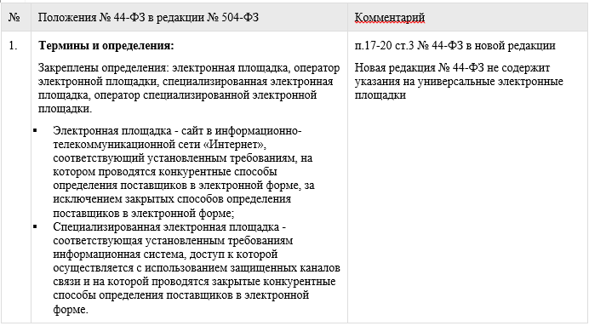

Slide 131
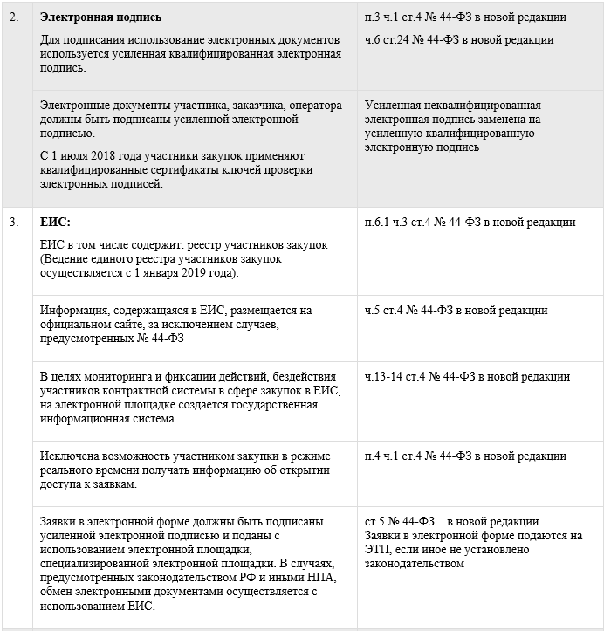

Slide 132
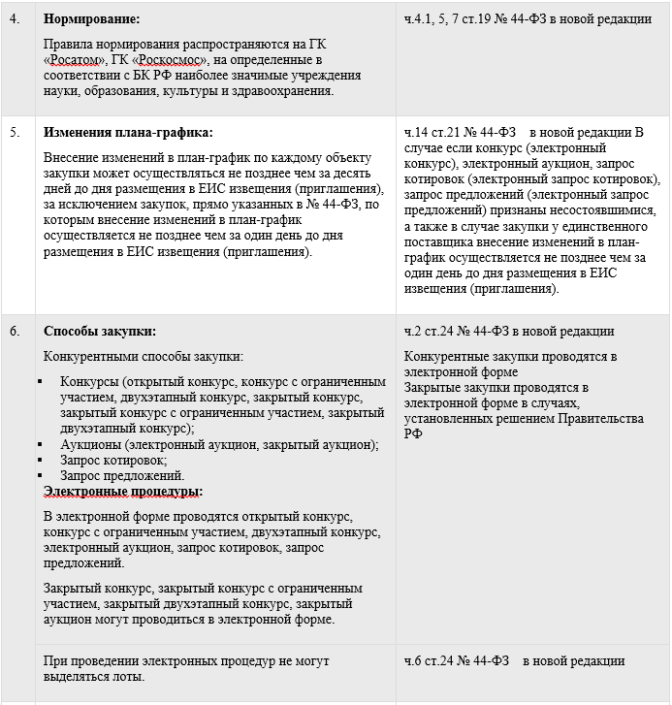

Slide 133
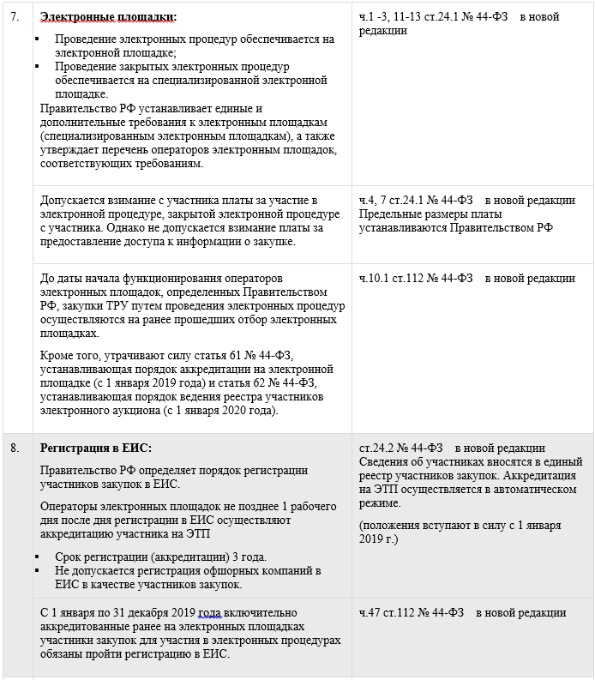

Slide 134
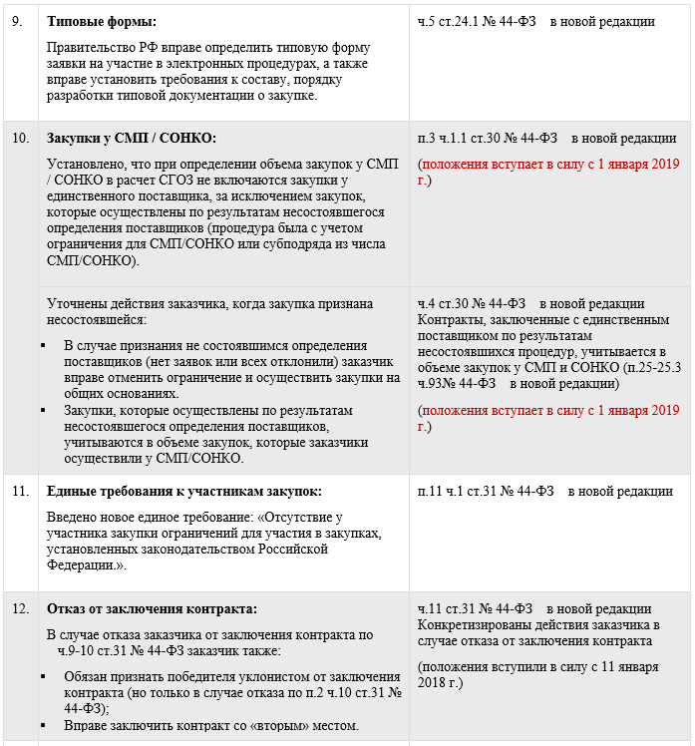

Slide 135
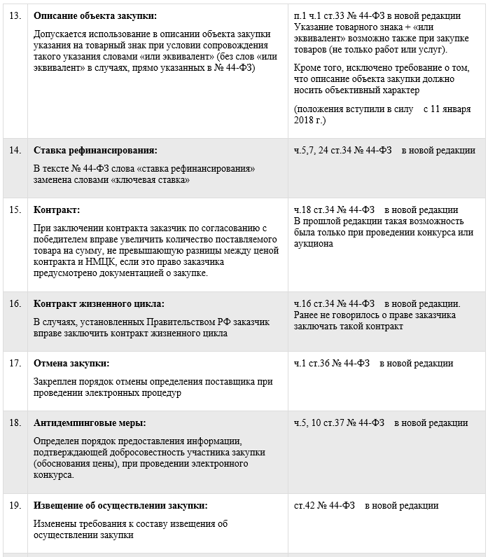

Slide 136
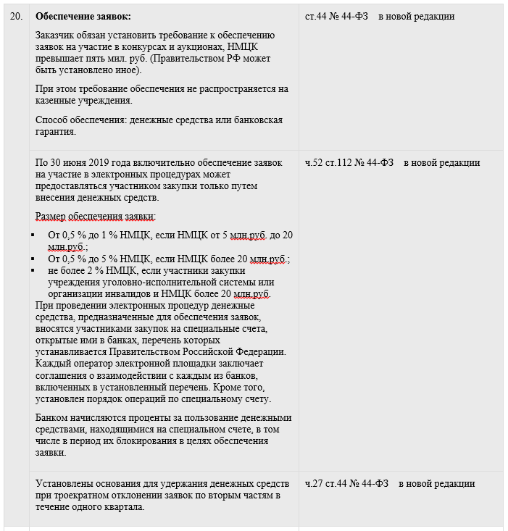

Slide 137
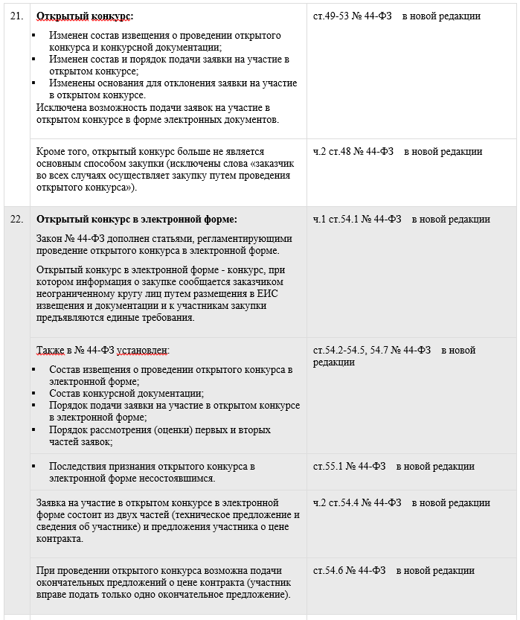

Slide 138
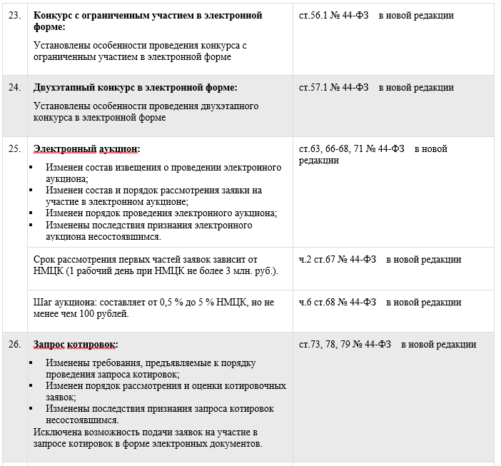

Slide 139
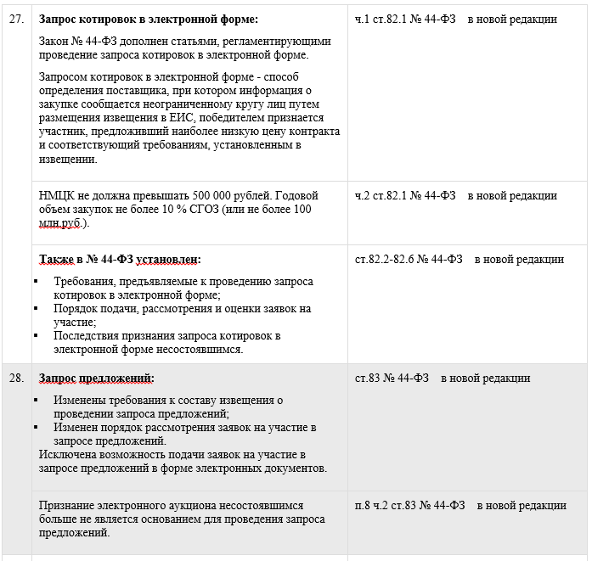

Slide 140
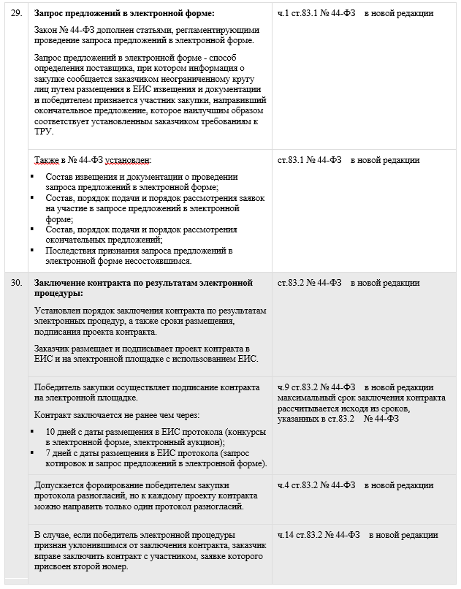

Slide 141
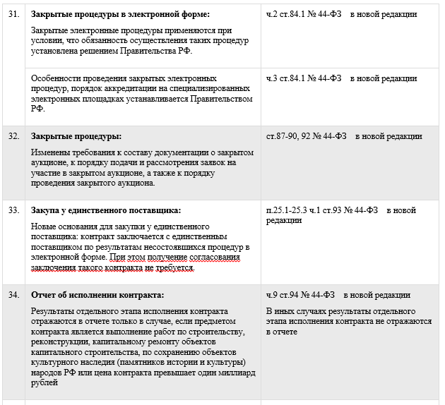

Slide 142
